Slide 1
DIDAY: Passwort-Manager
Ihr kennt es alle: ihr meldet euch in einer App oder auf einer Website neu an, und ihr braucht ein gutes Passwort. Aber wo bekommt man das her, und noch viel wichtiger, wie merkt man sich das? Über die Zeit kommen schnell zig wenn nicht hunderte solche Passwörter zusammen.
Beim DIDAY im Juli zeigen wir euch bei uns im CCCHH, welche Optionen es gibt, und welche Vor- und Nachteile sich damit verbinden: unterschiedliche Passwort-Manager rein lokal auf dem eignenen Rechner, mit Synchronisierung über NextCloud, oder mit Cloud-Dienst. Und wir haben auch eine ganz einfach Papier-Variante, die trotzdem sicher ist!
Notes:
test test test

Slide 2
Warum Passwort-Manager?
Ein Passwort für alles ist nicht gut
  Wenn das Passwort jemand bekannt wird, muss man sein Passwort bei allen Apps und Websites ändern
  Am besten also ein individuelles Passwort für jeden Dienst
Man kann sich so viele Passwörter nicht merken
Die besten Passwörter kann man sich überhaupt nicht merken
Passwort-Manager:
  helfen, gute Passwörter zu verwenden (bei der Registrierung)
  Können Benutzername und Passwort automatisch ausfüllen
  können Passwörter auf mehreren Geräten zur Verfügung stellen
  Können auch weitergehende Daten sicher speichern

Slide 3
Mein Telefon/Browser macht Passwörter
Mein Telefon/mein Browser schlagen bei der Registrierung gute Passwörter vor, und füllen sie automatisch aus. Reicht das nicht?
Für die meisten Belange OK:
  Apple iPhone/iPad/Mac
  Google Pixel mit Chrome (Telefon/Tablet)
  Microsoft Edge (auf Windows und Mac)
Aber:
  Bei Geräteverlust muss man trotzdem noch Zugriff auf den Cloud-Account haben
  Ich arbeite mit Geräten unterschiedlicher Hersteller
  Funktioniert nicht mit allen Apps/Websites
  Abhängigkeit von einem (großen) Hersteller
  Gute Backups vom Handy sind sehr wichtig

Slide 4
Passwort-Manager: Funktionen
Ein Haupt-Passwort für den Passwort-Manager: das einzige Passwort, was man sich noch merken muss
Synchronisation aller Passwörter über Cloud (verschlüsselt)
  Alle Einträge stehen auf allen Geräten zur Verfügung
Direkte Integration ins Betriebssystem und Browser
  Ausfüllen von Anmeldemasken mit einem Klick/Tap
  Bei Registrierung automatisch gutes Passwort einfüllen und speichern
  Zwei-Faktor-Daten (OTP)
Weitere sensitive Daten können gespeichert werden
  Kredit- und andere Karten
  Ausweise
Passkey über Geräte hinweg

Slide 5
Passkeys
Verschlüsselte Verbindung zwischen Website, Account und Endgerät
Der Login funktioniert nur auf der festgelegten Website (Phisher können die Daten nicht abgreifen)
Je nach Passwortmanager können Passkeys zwischen Geräten synchronisiert werden
Bequem, weil der Browser das schnell und einfach ausfüllt und man schnell angemeldet ist
Aber: Username und Passwort funktionieren immer noch, und wenn man das auf der falschen Seite eintippt, ist man trotzdem verloren
Nicht alle Webseiten unterstützen Passkeys (oder nicht vollständig)

Slide 6
Zwei-Faktor-Authentifizierung
Grundidee: Zwei unterschiedliche (geheime) Dinge zur Anmeldung notwendig
Mögliche Faktoren:
  Passwort
  One-Time-Passwort (bekannt durch Google oder Microsoft Authenticator)
  Passkey
  Hardware-Token
  Biometrische Merkmale (Fingerabdruck, Gesicht, …)
Passwort-Manager mit OTP-Unterstützung
Hardware-Token: Super sicher, aber komplizierter in der Einrichtung/Anmeldung und Anwendung

Slide 7
Andere Verfahren
Login per Email/SMS: man gibt seine Email-Adresse oder Telefonnummer ein und bekommt eine Mail/SMS mit einem Code
  Bei Verlust der Email/Telefonnummer kann der Account verloren sein
  Wenn dritte Kontrolle über Email/Telefonnummer haben, können sie den Code abfangen
Login per Google/Apple/Facebook: die Website leitet für die Anmeldung an einen der großen Dienste weiter
  Sehr bequem, aber abhängig vom Dienst
  Daten werden an den Dienst weitergegeben

Slide 8
Welcher Passwort-Manager?
Einfache Möglichkeit des Backups
Möglichst viele unterstützte Plattformen
Synchronisation über Geräte hinweg
OTP-Unterstützung
Gute Import- und Export-Möglichkeiten
Unabhängig von großen Anbietern (Open Source)
Unabhängig von großen Clouds (Sync über Nextcloud etc.)
Umgang des Herstellers mit Sicherheitslücken
Gute Integration in das Betriebssystem/Handy

Slide 9
bitwarden
Cloud-Service
  Kostenloses Angebot mit Einschränkungen
  Für Privatkunden zwischen ca 2€ und 6€ pro Nutzer
Clients Open Source
Open-Source-Implementation VaultWarden für das selber Hosten des Servers
Gute Integration in alle üblichen Betriebssysteme und Browser
Unterstützt Passkeys, OTP und viele Datenformate
Kleines Fragezeichen, ob es Open Source bleiben wird
Amerikanisches Unternehmen
Im- und Export
Kein automatisches Backup

Slide 10
1Password
Cloud-Service
  Für Privatkunden zwischen ca. 3€ und 6€ pro Nutzer
Closed Source
Gute Integration in alle üblichen Betriebssysteme und Browser
Unterstützt Passkeys, OTP und viele Datenformate
Amerikanisches Unternehmen
Im- und Export mit vielen Formaten
Kein automatisches Backup

Slide 11
Keepass/KeepassXC
Offenes Dateiformat und Open- und Closed-Source Clients
Teilweise Browser-Integration (je nach Client)
Unterstützung von Passkeys, OTP je nach Client
Software-Lizenzen/Kosten:
  KeypassXC: GPL
  Keepassium: kostenlos, erweiterte Features ab €20 pro Jahr
  Strongbox: kostenlos, erweiterte Features ab €25 pro Jahr
Im- und Export mit vielen Formaten je nach Client
Passwort-Datenbank liegt auf dem Gerät
  Einfaches Backup per System
  Synchronisation per NextCloud, Synology, etc.
Sync direkt aus dem Client heraus (z. B. Strongbox)

Slide 12
LastPass
Kommerzielle Software
In der Vergangenheit sehr schwere Sicherheitslücken und schlechte Reaktion des Herstellers
Bis auf weiteres klare Empfehlung dagegen

Slide 13
Apple Schlüsselbund
Tiefe Integration in das Betriebssystem
Synchronisation auf alle Apple-Geräte mit iCloud
OTP und Passkeys
Backups über TimeMachine und iCloud
Keine Unterstützung außerhalb der Apple-Welt (eingeschränkte Funktion in Windows)

Slide 14
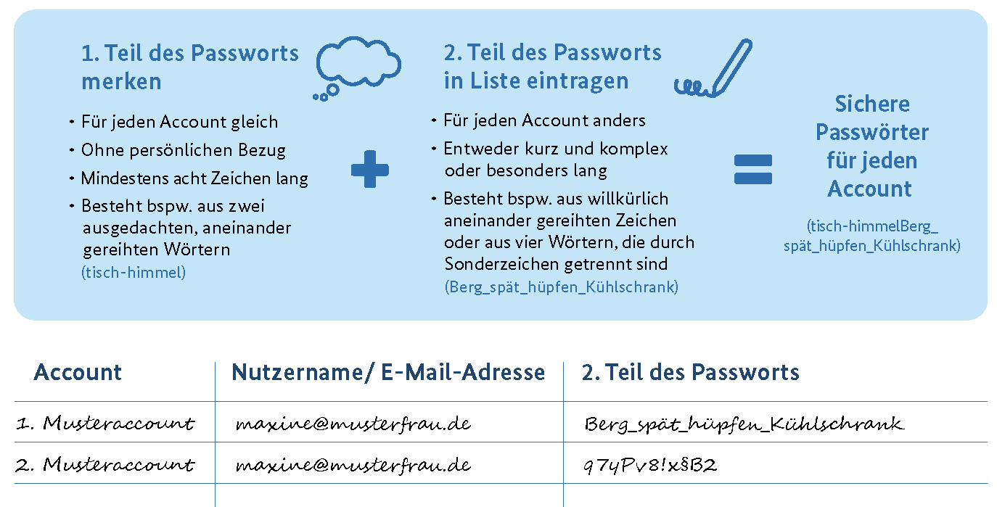
Papier-Lösung

Slide 15
Quellen
BSI-Leitfaden Passwörter merken

